Slide 1
Syslog-ng 架設與輔助式管理
國立暨南國際大學
張瑛杰
ycc@ncnu.edu.tw

Slide 2
輔助式管理過程
Switch 管理機制
常用的 linux 指令
Syslog-ng Server 安裝流程
http://www.cj-gerow.com/ceg/?p=1670
不同的網路設備的 syslog 設定
文字介面封包擷取器
排程 crontab
Telegram 簡易設定

Slide 3
常用的 Linux 指令
cat
grep
awk
tr
sort
uniq
wc
crontab
date

Slide 4
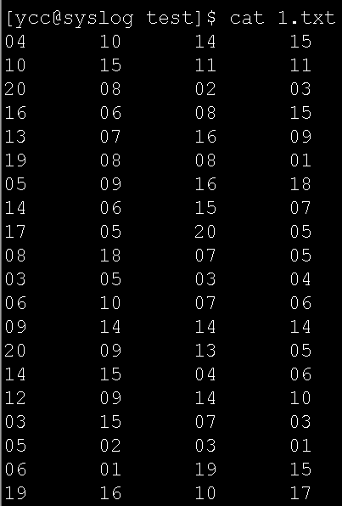
cat
範例檔案 1.txt

Slide 5
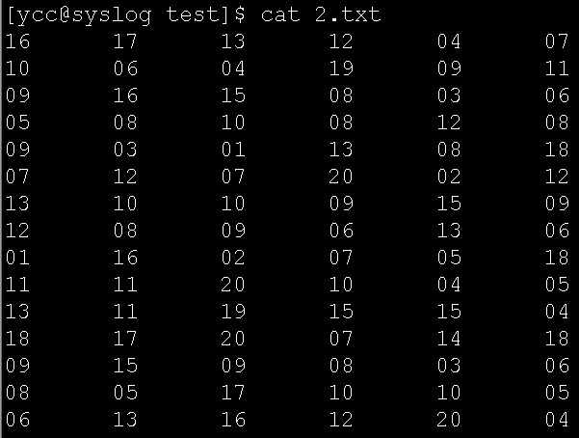
cat
範例檔案 2.txt

Slide 6
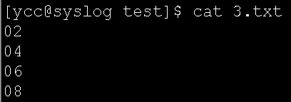
cat
範例檔案 3.txt

Slide 7
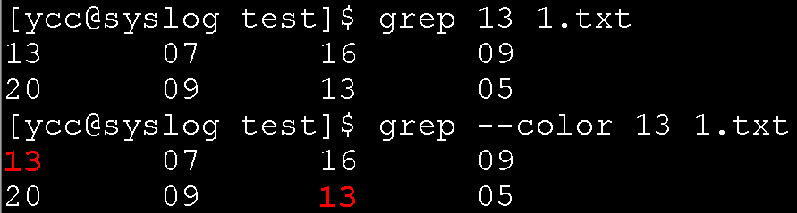
grep
找出單一檔案中 指定字串 的行
找出 13 這一個值出現在哪幾行
找出 13 這一個值出現在哪幾行，並用顏色顯示

Slide 8
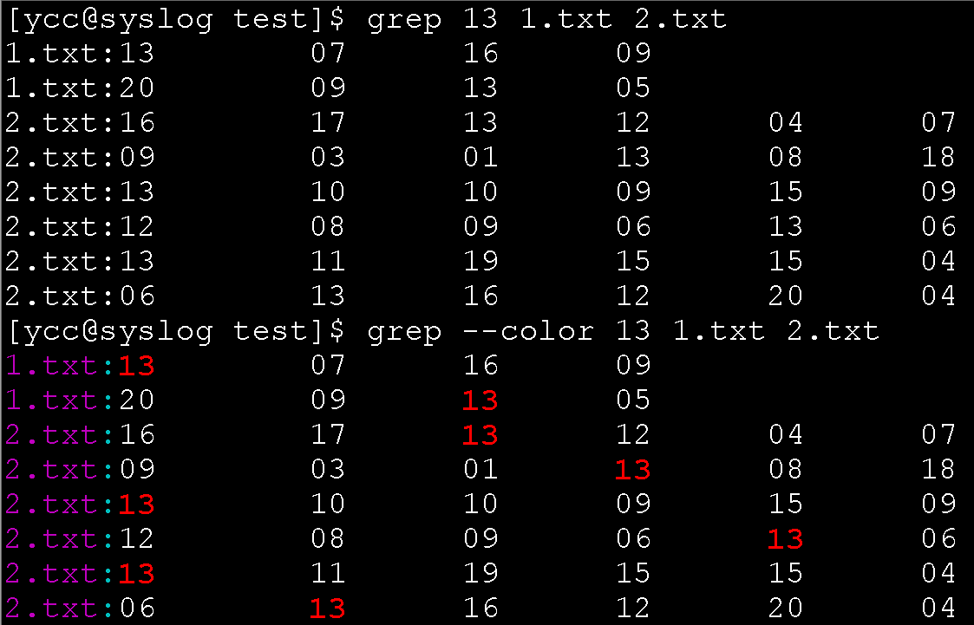
grep
找出多個檔案中有 指定字串 13 的行，進一步增加顏色顯示效果

Slide 9
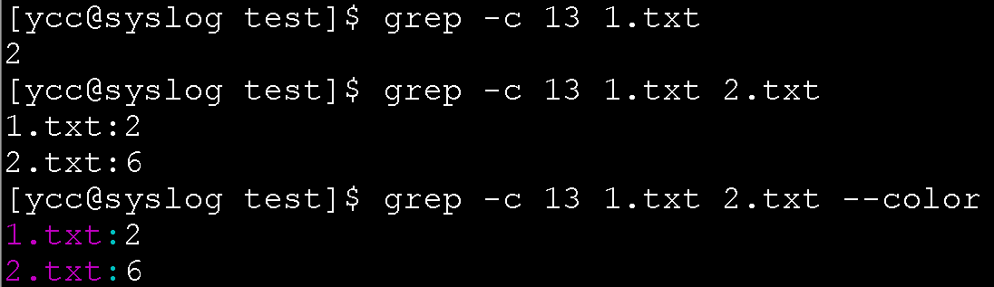
grep
統計 單一/多個 檔案中 指定字串 出現的次數

Slide 10
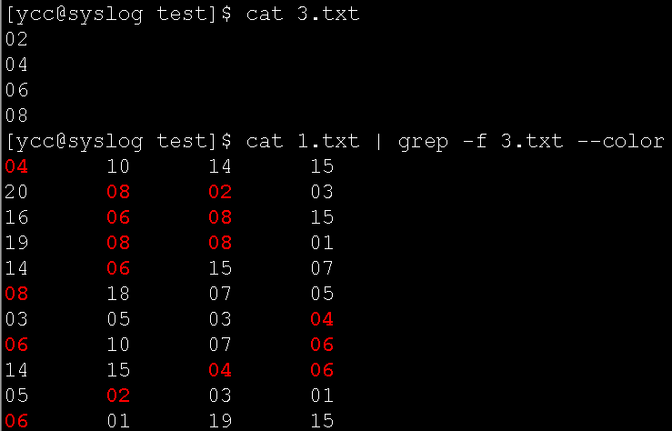
grep
進行多筆數搜尋時，讀取 3.txt 的關鍵字，搜尋 單一/多個 檔案

Slide 11
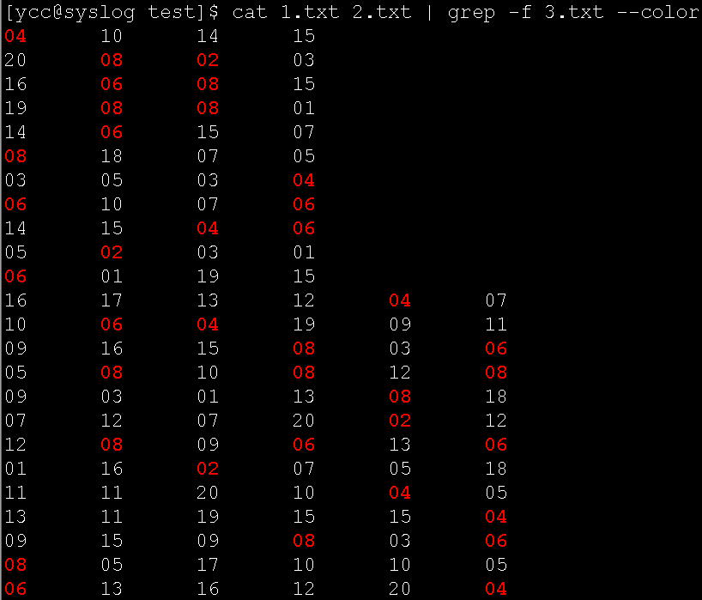
grep
進行多筆數搜尋時，讀取 3.txt 的關鍵字，搜尋 單一/多個 檔案

Slide 12
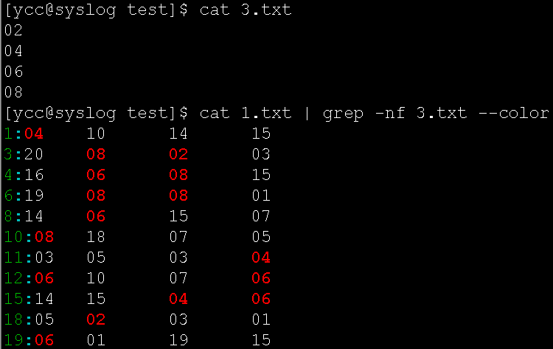
grep
進行多筆數搜尋時，搜尋時顯示行數

Slide 13
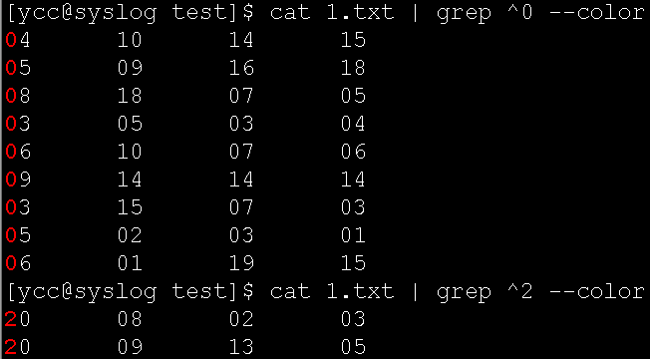
grep
搜尋 以 特定字串 開頭的行

Slide 14
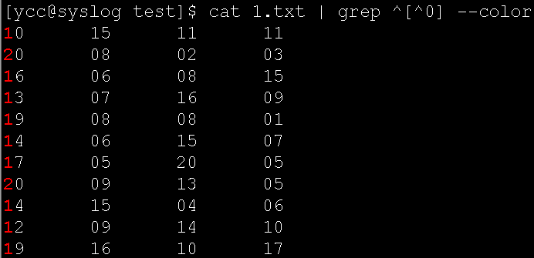
grep
搜尋 不是 特定字串 開頭的行

Slide 15
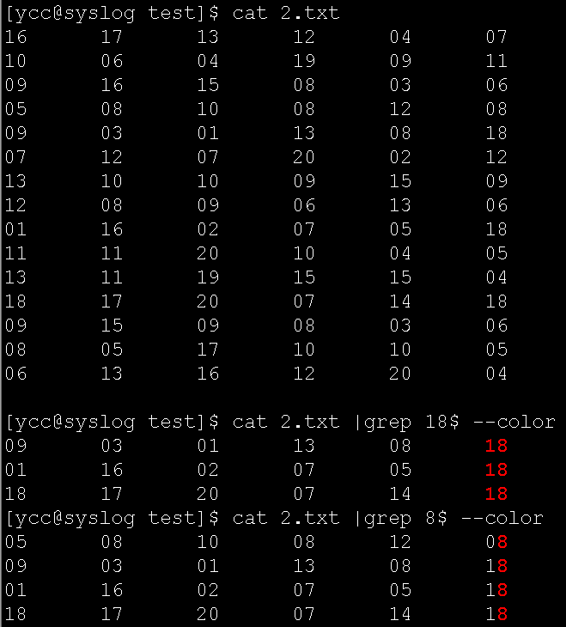
搜尋以 特定字串 結尾的行

Slide 16
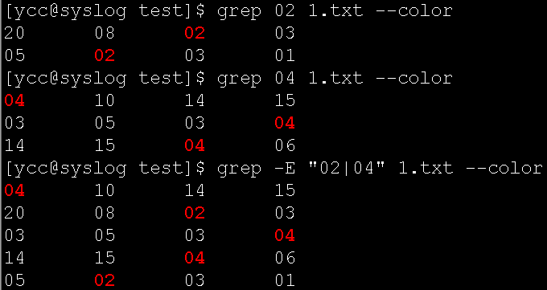
grep
在單一檔案中 搜尋 單一/多個 特定字串 的行

Slide 17
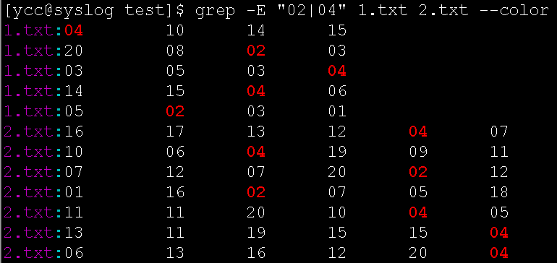
grep
在 多個 檔案中 搜尋 多個 特定字串 的行

Slide 18
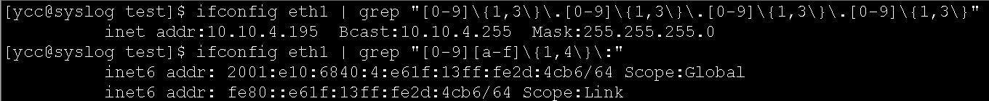
grep
查詢網路資訊 eth1
查詢 IPv4
查詢 IPv6

Slide 19
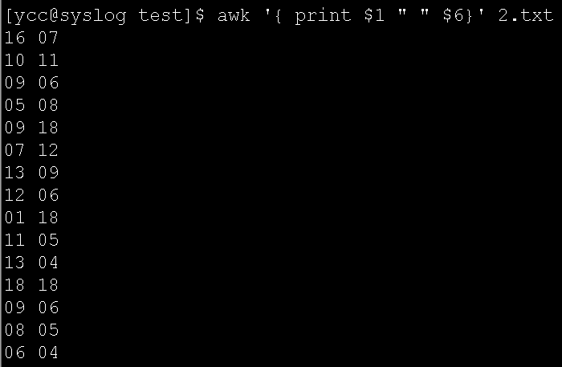
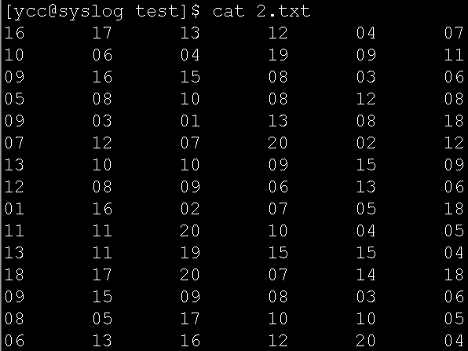
awk
印出 2.txt 檔案中的 第1欄 和 第6欄

Slide 20
判別式
== 等於
!= 不等於
> 大於
< 小於
>=大於等於
<=小於等於
數字 不需要 "" 例如 11
文字 需要用 "" 例如 "aa"

Slide 21
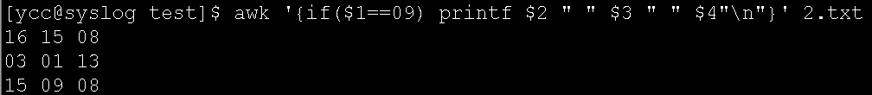
awk
2.txt 檔案，第1欄位 等於 09 ，印出同行中和 第2欄位 第3欄位第4欄位

Slide 22
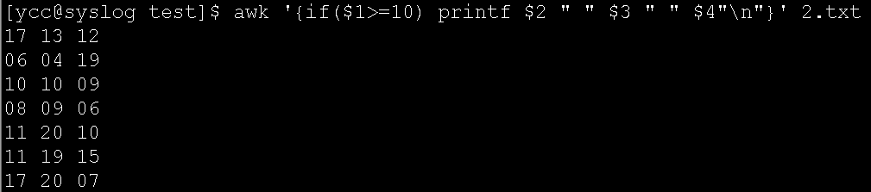
awk
2.txt 檔案，第1欄位 大於等於 10 ，印出同行中和 第2欄位 第3欄位第4欄位

Slide 23
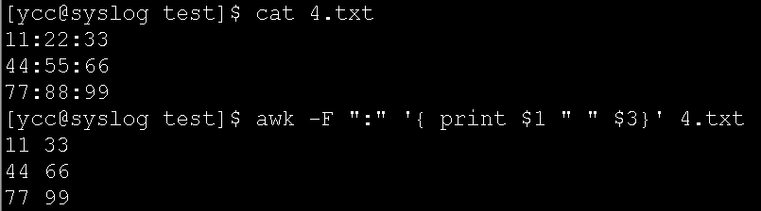
awk
4.txt 檔案， 以 : 作為分隔 印出第1欄 和 第3欄

Slide 24
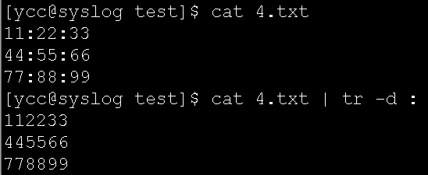
tr
4.txt 檔案，刪除 :

Slide 25
sort
cat 1.txt | sort -n -r -k 2
-n 是表示當成數字來排序
-r 將結果反過來
-k 指定要排序的欄位

Slide 26
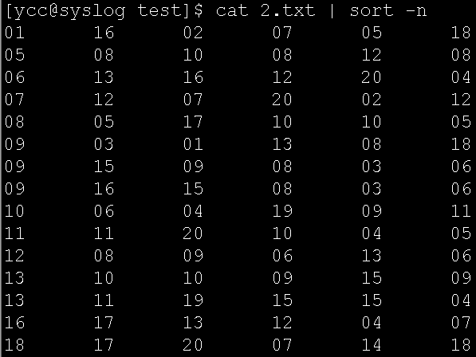
sort
2.Txt檔案，將第一行以數字作為 排序

Slide 27
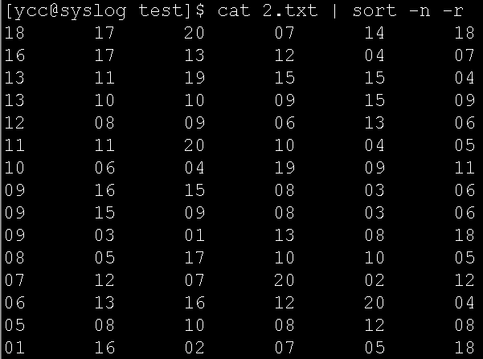
sort
2.Txt檔案，將第一行以數字作為 反向排序

Slide 28
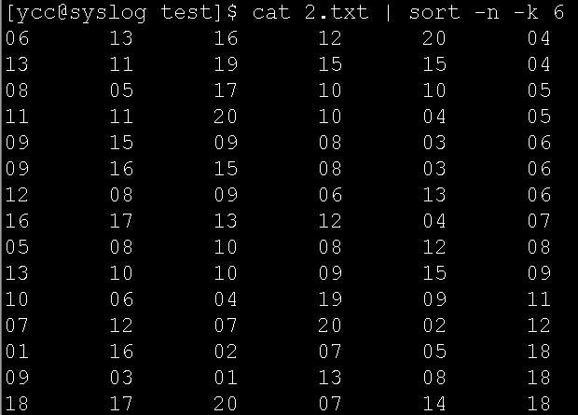
sort
2.Txt檔案，將第六行以數字作為排序

Slide 29
uniq
-c, --count 每行前加上出現次數
-d, --repeated 只印出重複的資料
-u, --unique 只印出不重複的資料
建議：請先使用sort 進行排序

Slide 30
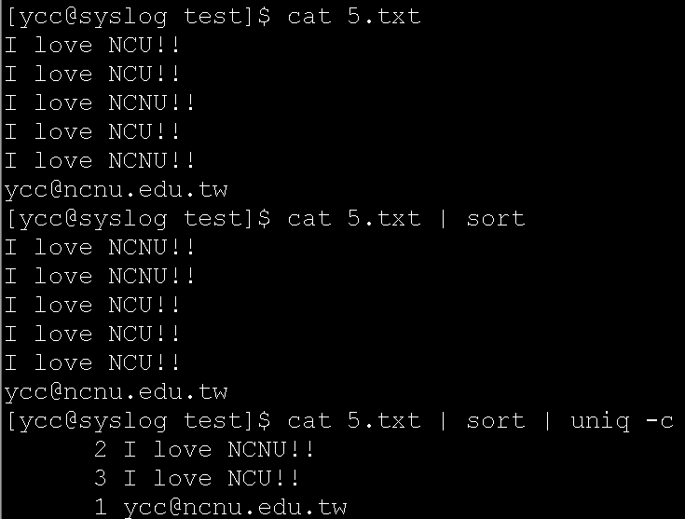
uniq

Slide 31
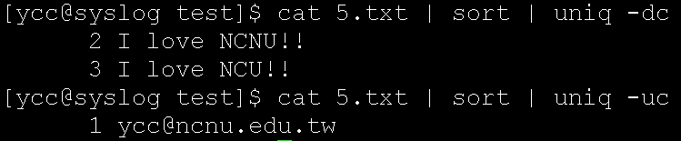
uniq

Slide 32
wc
計算行數 參數 –l
  範例
  [root@ip162 ~]# cat 1.txt | wc -l
  22
  [root@ip162 ~]# cat 2.txt | wc -l
  15
  [root@ip162 ~]# cat 3.txt | wc -l
  4

Slide 33
date
#date –help
可以看到各式各樣的參數
date
Tue Sep 18 09:52:52 CST 2018
date "+%Y-%m-%d %b %e %H:%M"
2018-09-18 Sep 18 09:52

Slide 34
date
前一分鐘
date -d "-1 minute" "+%Y-%m-%d %b %e %H:%M"
2018-09-18 Sep 18 09:52
前一個小時
date -d "-1 hour" "+%Y-%m-%d %b %e %H:%M"
2018-09-18 Sep 18 08:53

Slide 35
date
練習 syslog 上常見的日期寫法
Sep 18 07:41:50
如何查閱前一個小時內的紀錄?
如何查閱前一分鐘內的紀錄?

Slide 36
SYSLOG-NG Server 安裝流程

Slide 37
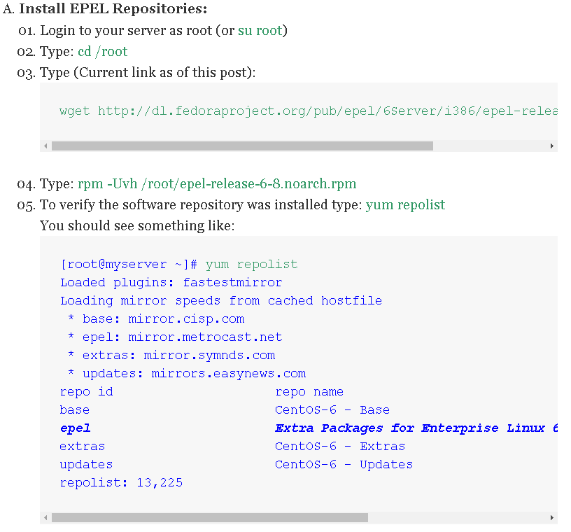
Epel擴充資源庫
wget http://dl.fedoraproject.org/pub/epel/6Server/i386/epel-release-6-8.noarch.rpm
短網址
wget https://goo.gl/CViut5 --no-check-certificate

Slide 39
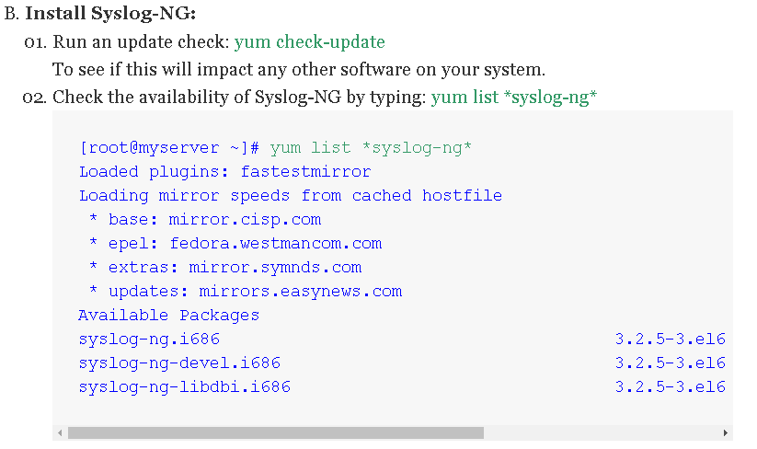

Slide 40
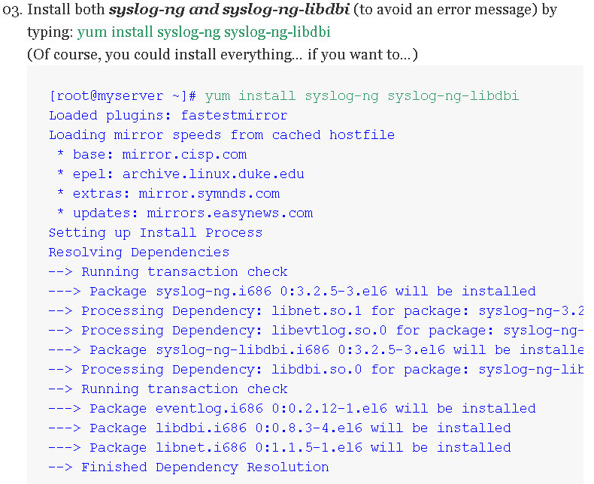

Slide 41
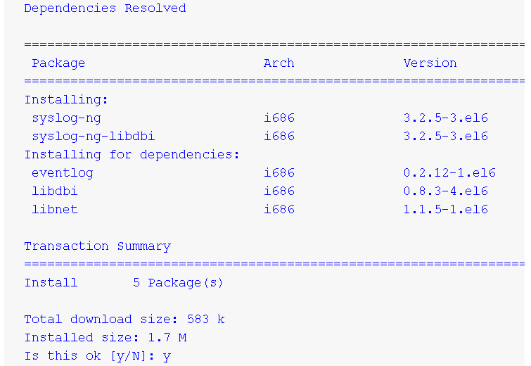

Slide 42
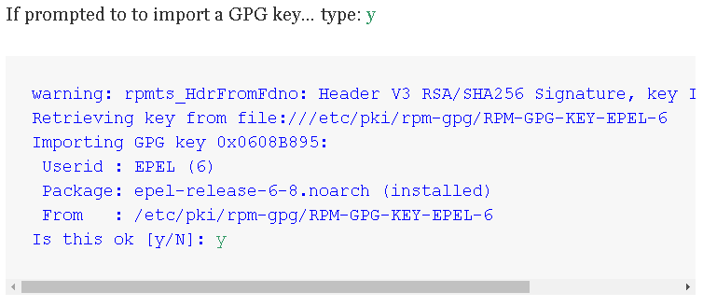

Slide 43
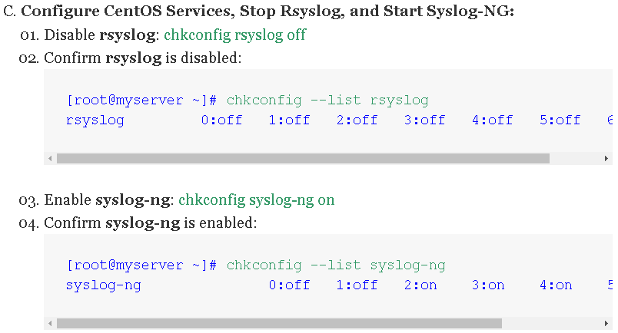

Slide 44
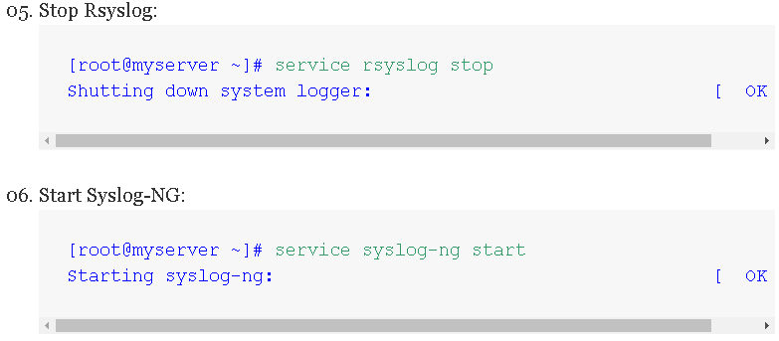

Slide 45
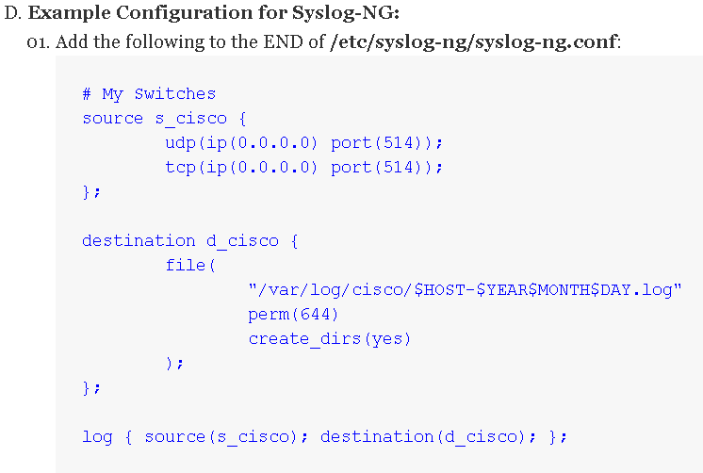

Slide 46
完整範例
# 來源
source s_remote {udp(); udp6();};
# 儲存位置
destination df_router { file("/var/log/HOST/router/$SOURCEIP/$YEAR-$MONTH-$DAY/$LEVEL" owner(root) group(root) perm(0600) dir_perm(0700) create_dirs(yes)); };
# 規則
filter f_router { facility(local6);};
# 整合設定
log { source(s_remote); filter(f_router); destination(df_router);};

Slide 47
# 來源
source
# 儲存位置
destination
# 規則
filter
# 整合設定
log

Slide 48
# 來源
source
協定
TCP or UDP
Internet Protocol version
IPv4
IPv6
範例
source s_remote {udp(); udp6();};

Slide 49
# 儲存位置
destination
路徑 or 檔案儲存位置
$SOURCEIP
$YEAR
$MONTH
$DAY
$HOUR
$LEVEL
範例
destination df_nat { file(“/var/log/ $SOURCEIP/$MONTH-$DAY/$LEVEL" owner(root) group(root) perm(0600) dir_perm(0700) create_dirs(yes)); };

Slide 50
# 規則
filter
and、 or、not
facility
host
範例
filter f_nat { facility(local0) and not host("163.22.3.21"); };
範例
filter f_ex22 { host("2001:e10:6840:40:192:168:11:251"); };

Slide 51
# 整合設定
log
source
filter
destination
範例
log { source(s_remote); filter(f_nat); destination(df_nat); };

Slide 52
完整範例
# 來源
source s_remote {udp(); udp6();};
# 儲存位置
destination df_nat { file("/var/log/HOST/nat/$YEAR-$MONTH-$DAY/$HOUR/$LEVEL" owner(root) group(root) perm(0600) dir_perm(0700) create_dirs(yes)); };
# 規則
filter f_nat { facility(local0) and not host("163.22.3.21"); };
# 整合設定
log { source(s_remote); filter(f_nat); destination(df_nat); };

Slide 53
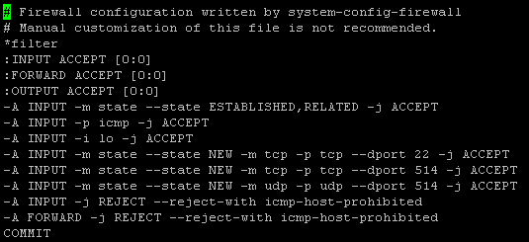

編輯 IPv4 防火牆
vi /etc/sysconfig/iptables
加入以下兩行
-A INPUT -m state --state NEW -m tcp -p tcp --dport 514 -j ACCEPT
-A INPUT -m state --state NEW -m udp -p udp --dport 514 -j ACCEPT
重啟服務
/etc/init.d/iptables restart

Slide 54
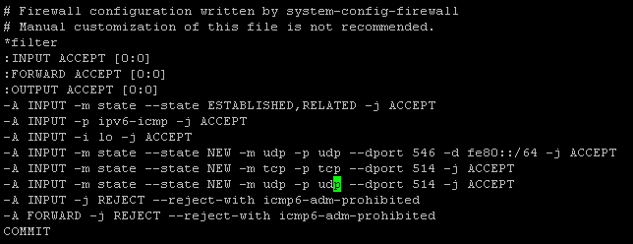

編輯 IPv6 防火牆
vi /etc/sysconfig/ip6tables
加入以下兩行
-A INPUT -m state --state NEW -m tcp -p tcp --dport 514 -j ACCEPT
-A INPUT -m state --state NEW -m udp -p udp --dport 514 -j ACCEPT
重啟服務
/etc/init.d/ip6tables restart

Slide 55
不同的網路設備的 syslog 設定

Slide 56
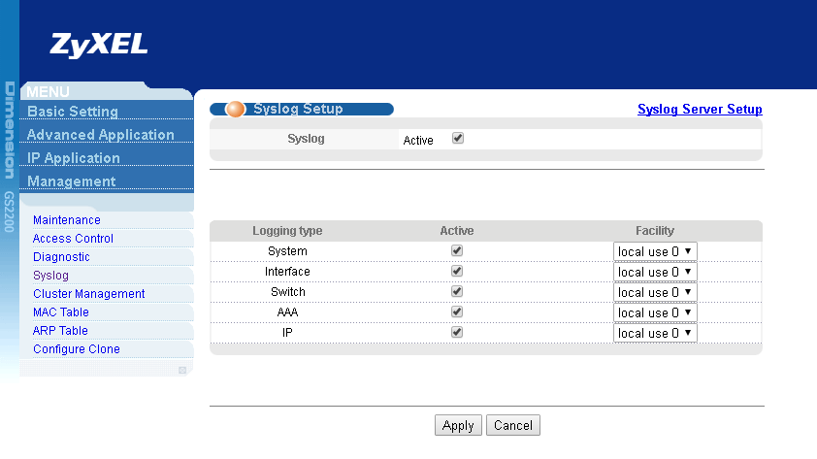
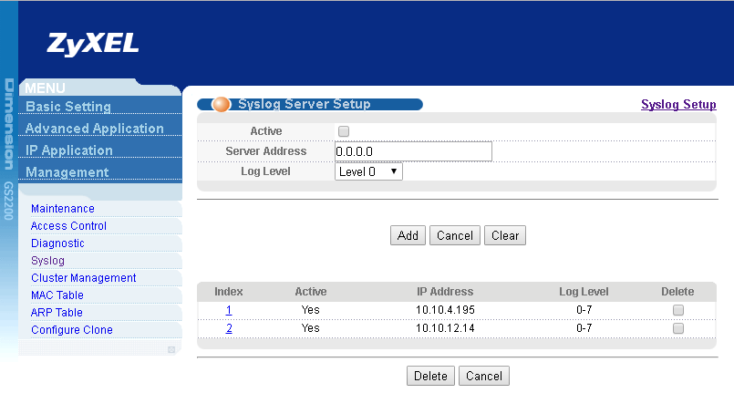

Slide 57
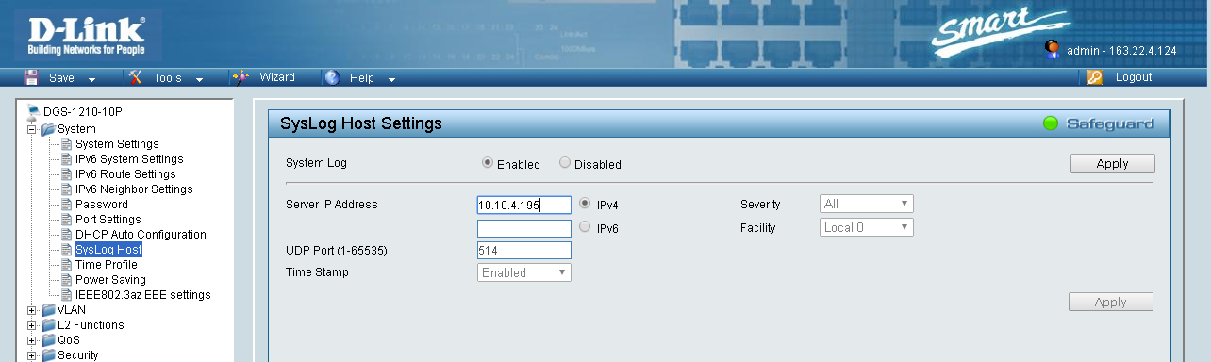

Slide 58
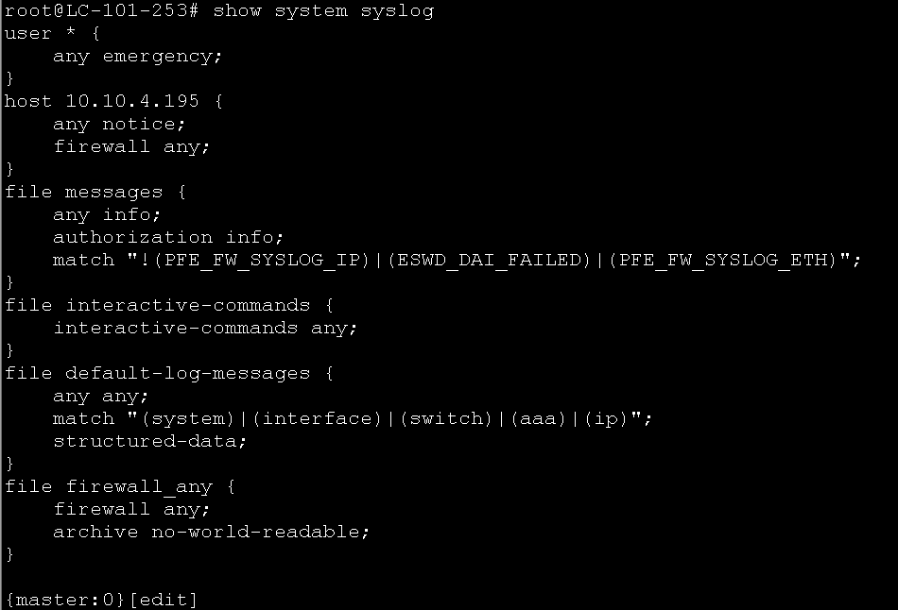

Slide 59
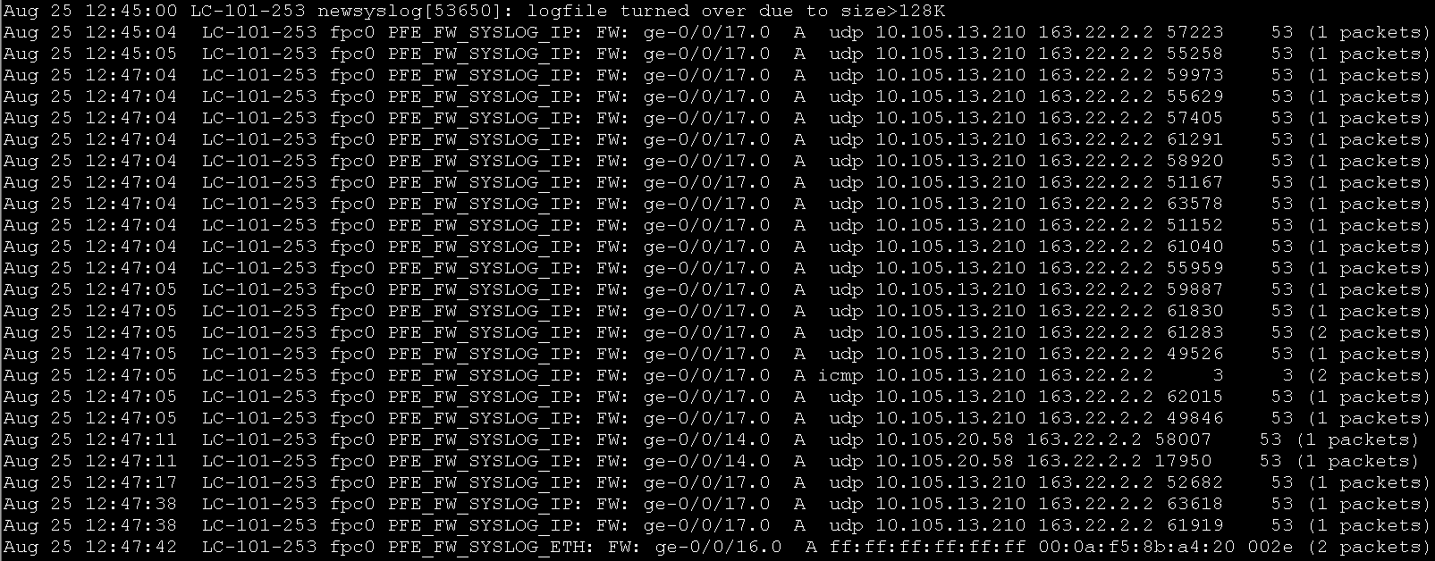

Slide 60
文字介面封包擷取器 tcpdump

Slide 61
常用參數
-i 指令要監控的網路介面，如 eth0、lo、any 等。
tcpdump -i eth0
tcpdump -i eth1
-nn 直接以 IP 及 port number 顯示，而非主機名與服務名稱。
tcpdump -i eth0 - nn
-e 直接以用 MAC address 顯示
tcpdump -e

Slide 62
範例
host 192.168.1.254 來源或目的 IP 是 192.168.0.254
# tcpdump host 192.168.1.254
src host 192.168.1.254 來源 IP 是 192.168.0.254
# tcpdump src host 192.168.1.254
dst host 192.168.1.254 目的 IP 是 192.168.0.254
# tcpdump dst host 192.168.1.254

Slide 63
範例
ether host aa:bb:cc:dd:ee:ff 來源或目的 mac address
# tcpdump ether host aa:bb:cc:dd:ee:ff
ether src aa:bb:cc:dd:ee:ff 來源 mac address
# tcpdump ether src aa:bb:cc:dd:ee:ff
Et
her dst aa:bb:cc:dd:ee:ff 目的 mac address
# tcpdump ether dst aa:bb:cc:dd:ee:ff

Slide 64
範例
net 192.168.1.0 mask 255.255.255.0
# tcpdump net 192.168.1.0 mask 255.255.255.0
net 192.168.1.0/24
# tcpdump net 192.168.1.0/24
src net 192.168.1.0/24
# tcpdump src net 192.168.1.0/24
dst net 192.168.1.0/24
# tcpdump dst net 192.168.1.0/24

Slide 65
範例
tcp 使用 tcp 封包
# tcpdump tcp
udp 使用 udp 封包
# tcpdump udp
icmp 使用 icmp 封包
# tcpdump icmp

Slide 66
範例
port 53 來源或目的 port 為 domain (53)
# tcpdump port 53
tcp src port 22 可加上 src、dst 或 tcp 、 udp
# tcpdump tcp src port 22
port syslog 直接使用domain
# tcpdump port syslog

Slide 67
排程 crontab

Slide 68
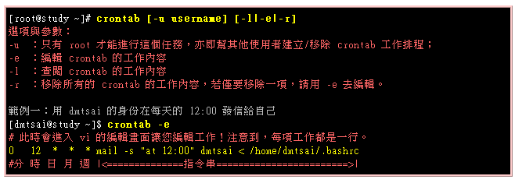
資料來源：鳥哥的Linux私房菜

Slide 69
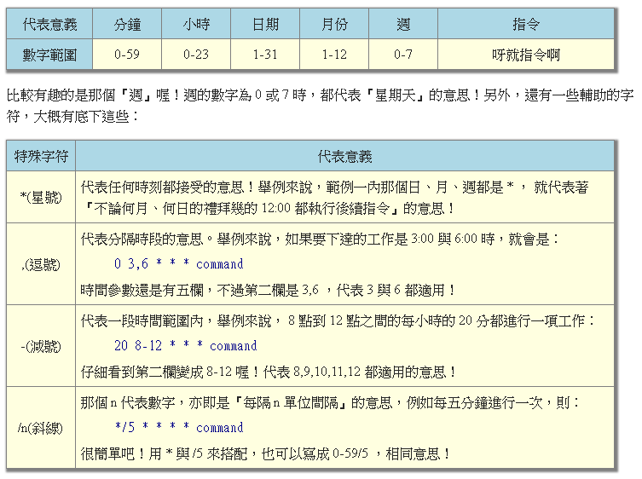
資料來源：鳥哥的Linux私房菜

Slide 70
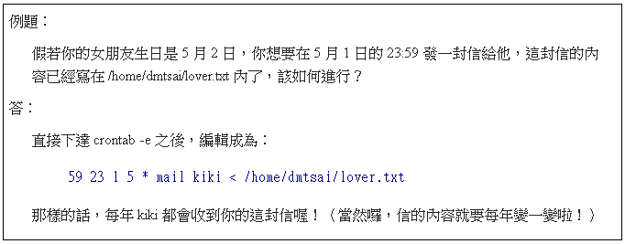
範例一
資料來源：鳥哥的Linux私房菜

Slide 71
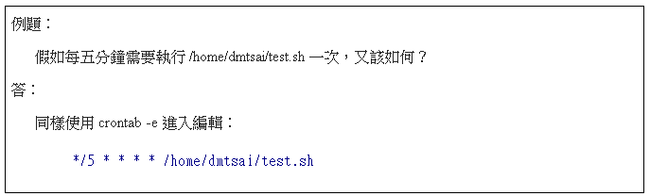
範例二
資料來源：鳥哥的Linux私房菜

Slide 72
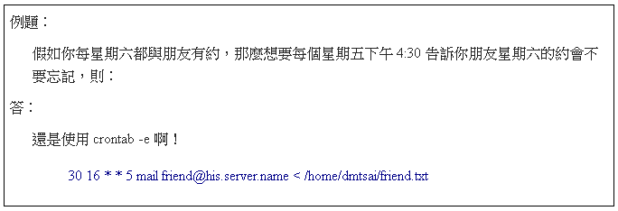
範例三
資料來源：鳥哥的Linux私房菜

Slide 73
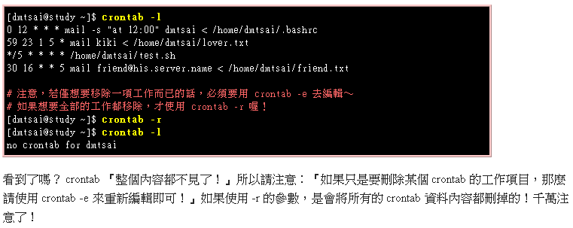
資料來源：鳥哥的Linux私房菜

Slide 74
練習題
檔案位置
/var/log/switch/

Slide 75
在10.34.0.0/16 網段中的switch
  哪一個檔案存有 interface up / down 紀錄
  有哪一台設備有被admin登入過? 哪一天? 時間?
  哪一台設備，有發生過同一個 port 在一天內 up /down 加總超過 30次

Slide 76
在 /var/log/switch/底下
alert 檔案中的第六個欄位是事件類型
請問：
  所有alert紀錄中，有哪幾種事件類型?
  每種異常訊息共計出現幾次
  請問在 2018-09-17 晚上八點這一個小時內，有哪幾台設備觸發了 ESWD_DAI_FAILED，分別觸發了幾次

Slide 77
在 /var/log/switch/底下
warning 檔案中的第六個欄位是事件類型
請問：
  請問在 2018-09-17 中 10.51.1.231 被觸發幾次 SNMP_TRAP_LINK_DOWN
  有幾個Port 被觸發
  分別是幾次
  如何下指令，只讓超過100次的紀錄做顯示

Slide 78
Telegram 簡易設定
請使用您的行動裝置下載並安裝

Slide 79
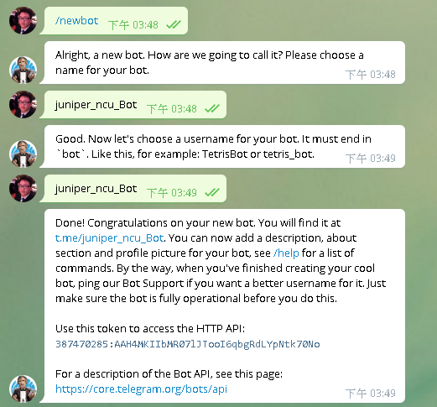
先找到 BotFather 然後進行以下對話
/newbot 是指建立新的 bot
然後依照指示 輸入 名稱和 ID
建議名稱都取一樣
然後最好要有 Bot 字串
* * * * * *
387470285:AAH4******tk70No

Slide 80
請嘗試丟訊息給你的 bot
可查詢 自己輸入的 Bot ID
為了達到自動通報機制，需要知道自己的 ID
https://api.telegram.org/bot<token>/getUpdates
https://api.telegram.org/bot387470285:AAH4******tk70No/getUpdates

Slide 81
查詢自己的 ID
{
"update_id":111111111,
"message":{
"message_id":3,
"from"{
"id":22222222,
"is_bot":false,
"first_name":"Ying Chieh",
"last_name":"Chang",
"language_code":"zh-TW"
},
"chat":{
"id":22222222,
"first_name":"Ying Chieh",
"last_name":"Chang",
"type":"private"
},
"date":333333333,
"text":"hi"
}
}

Slide 82
查詢/ 通報 程式碼分享
#!/bin/bash
LANG=UTF-8
now=`date -d "-1 minute" "+%b %d %H:%M"`
day=`date +%Y-%m-%d`
R=`grep "$now" /var/log/HOST/router/10.10.4.254/$day/warning | grep DDOS`
result=${R:+ha}
if [ "$result" == "ha" ]; then
echo "$R" > /root/SWITCH/DDOS
/bin/mail -s "Warning - DDOS is happing" ycc@ncnu.edu.tw < /root/SWITCH/DDOS
php /root/telegram/send-ddos.php
fi

Slide 83
丟訊息
<?php
$botToken = “bot387470285:AAH4******tk70No";
$website = "https://api.telegram.org/bot".$botToken;
file_get_contents($website."/sendmessage?chat_id= 22222222 &text=DDOS is happening");
?>

